Slide 1
Cập nhật chẩn đoán và điều trị Helicobacter pylori (tài liệu hướng dẫn lâm sàng)
TS. BS. Nguyễn Anh Tuấn
Bộ môn Nhi – ĐHYD TP.HCM

Slide 2
Dịch tễ học
Tỷ lệ mang mầm bệnh:
. Nước công nghiệp hóa: 20-50%, giảm dần.
. Nước đang phát triển: 80%, ổn định.
Tỷ lệ này

Slide 3
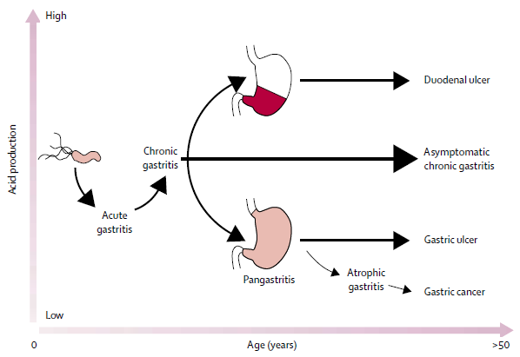
Diễn biến tự nhiên của nhiễm HP
Gerrits et al., Lancet Infect Dis 2006; 6(11):699-709

Slide 4
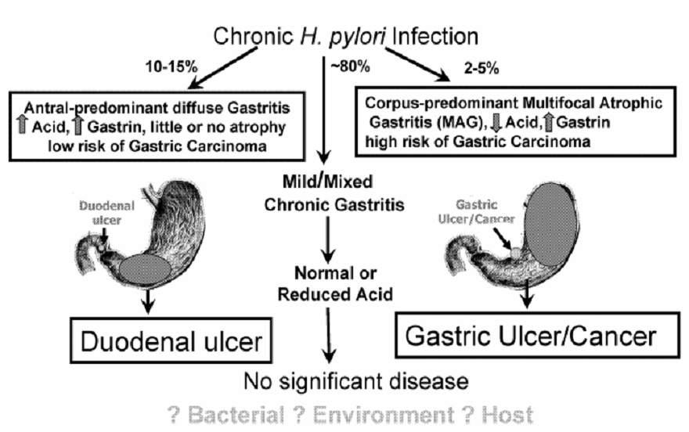
Diễn biến tự nhiên của nhiễm HP

Slide 5
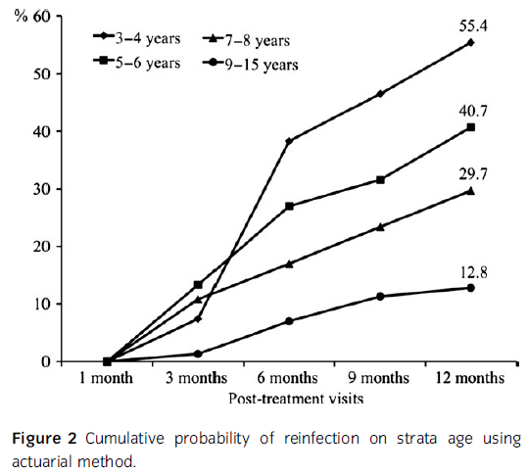
Nguy cơ tái phát ở trẻ em Việt Nam
3-4 tuổi
5-6 tuổi
7-8 tuổi
9-15 tuổi
Nguyen Thi Viet Ha et al., Helicobacter 2012; 17:452-457

Slide 6
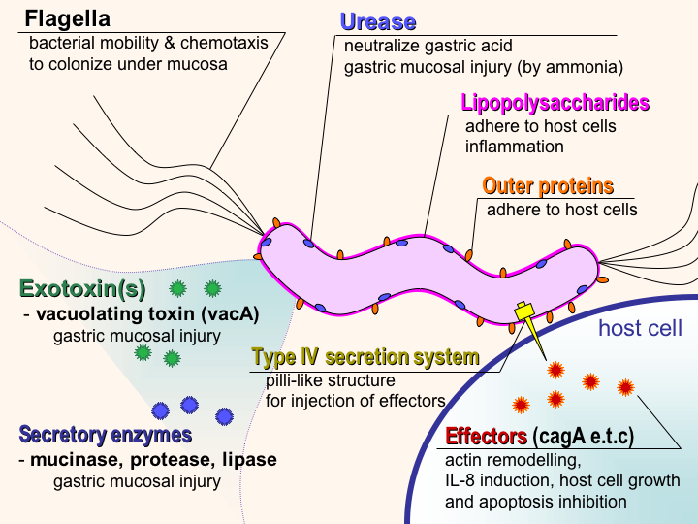
HP và tương tác với ký chủ
http://www.polygenicpathways.co.uk/helicobacter.htm

Slide 7
Tiêu chuẩn chẩn đoán nhiễm HP
Cấy dương tính
Mô học và urease test cùng dương tính
Nếu 2 kết quả trên không tương đồng thì cần thêm 1 XN (test hơi thở hoặc kháng nguyên trong phân).
Đang có XHTH → 1 XN trên mẫu sinh thiết (+) là đủ.

Slide 8
Cấy
Đĩa thạch chứa acid nalidixic hoặc vancomycine để ức chế vi trùng thường trú hầu họng.
5-7 ngày (trẻ em cần lâu hơn)
H. pylori: (+) urease, catalase, oxidase
(-) thủy phân hippurate, nitrate reduction
Điều kiện trữ và vận chuyển mẫu: quan trọng
. chuyển phòng XN < 1 giờ
. dùng chất vận chuyển phù hợp
. bỏ ngay vào chất vận chuyển, không để lâu trong không khí
Tiêu chuẩn vàng
Cho phép xác định độ nhạy cảm kháng sinh và genome của các chủng H. pylori

Slide 9
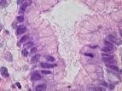
Mô học
Xoắn khuẩn gram âm
0,5-5 micromet
4-6 lông roi
Điều kiện không thuận lợi → hình cầu
Ngay dưới lớp nhày thân và hang vị
HP/ mô học + ureae test (+) → tiêu chuẩn vàng
Nhược điểm: độ chính xác phụ thuộc vào số lượng vi khuẩn trong mảnh sinh thiết, vị trí sinh thiết và kinh nghiệm của các nhà mô bệnh học

Slide 10
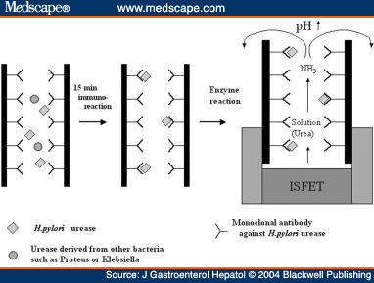
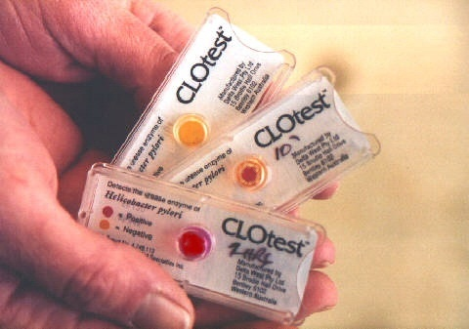
Urease test
HP → urease → phân hủy urea → biến màu môi trường từ vàng sang đỏ
30p → 24 giờ
Không nhạy như người lớn
Độ nhạy bị ảnh hưởng bởi:
Lượng vi khuẩn trong mảnh sinh thiết
Sử dụng các thuốc ức chế men Urease: kháng sinh, PPIs và bismuth

Slide 11
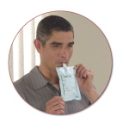
Urease breath test (UBT)
Nhịn 2 giờ
Thổi → tỷ số ¹³C/¹²C (base line)
Uống ¹³C-urea (nhanh, không ngậm, 5-10ml dịch)
30p sau: thổi lần 2 → tỷ số ¹³C/¹²C
Hiệu số ¹³C/¹²C - ¹³C/¹²C (delta)
Delta > 5: dương tính

Slide 12
Huyết thanh chẩn đoán
IgG chuyên biệt
Kháng thể ở trẻ nhỏ < người lớn → test kit của người lớn dùng cho trẻ em → cẩn thận khi diễn giải kết quả.
IgA, IgM: không tin cậy
Độ nhạy: 83 – 99%
Độ đặc hiệu: 79,2% - 92,4%
Ưu điểm:
Giá thành thấp
Cho phép tiến hành các nghiên cứu dịch tễ
Nhược điểm: không phân biệt được nhiễm H. pylori mới hay nhiễm từ trước đó

Slide 13
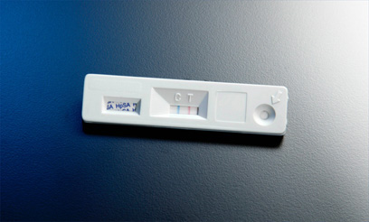
Kháng nguyên HP trong phân
Trước đây: polyclonal antibody.
Nay: monoclonal → chính xác hơn
ELISA hoặc test nhanh
Không xâm nhập, có thể tự lấy mẫu tại nhà

Slide 14
Phản ứng khuếch đại chuỗi gen (PCR)
PCR phát hiện vi khuẩn ở mảnh sinh thiết dạ dày, dịch dạ dày, mảng bám răng, nước bọt, phân
Áp dụng PCR khi:
Nhiễm cùng các vi khuẩn khác => khó phân lập
Vi khuẩn chuyển dạng do điều kiện nuôi cấy không thích hợp
Độ nhạy 85% - 100%
Độ đặc hiệu: 100%
Ưu điểm:
Phát hiện vi khuẩn ở nước bọt, dịch dạ dày, phân
Xác định được genome của vi khuẩn
Nhược điểm: kỹ thuật, trang thiết bị hiện đại và tốn kém

Slide 15
Tóm tắt các p.p chẩn đoán
P.P | T.c vàng | Nhạy | Đặc hiệu | Đặc điểm
Cấy | √ |  |  | Xâm nhập
Mô học | √ |  |  | Xâm nhập
Urease test |  | # 100% |  | Xâm nhập
UBT |  | 100% | 92% | Theo dõi ĐT (sau 1 tháng ngưng thuốc), nhạy và đặc hiệu #100%
Huyết thanh |  | thấp
K.N/ phân |  | 98% | 99% | Hứa hẹn
PCR |  |  |  | Đòi hỏi kỹ thuật

Slide 16
Lựa chọn biện pháp chẩn đoán HP
XHTH, sụt cân hay thiếu máu không giải thích được, người >50 tuổi gần đây xuất hiện khó tiêu → nội soi + test nhanh.
Đang XH hoặc XH gần đây, đang dùng KS hoặc thuốc kháng tiết → nội soi + mô học.
Cấy và test đề kháng KS: có giá trị, nhưng thường không chỉ định ngay từ đầu.
Gerrits et al., Lancet Infect Dis 2006; 6(11):699-709

Slide 17
Lựa chọn biện pháp chẩn đoán HP
Không có dấu hiệu cảnh báo → test không xâm nhập:
. UBT (Urea Breath Test)
. Huyết thanh chẩn đoán: hạn chế
. Kháng nguyên trong phân: trẻ <6 tuổi
Gerrits et al., Lancet Infect Dis 2006; 6(11):699-709

Slide 18
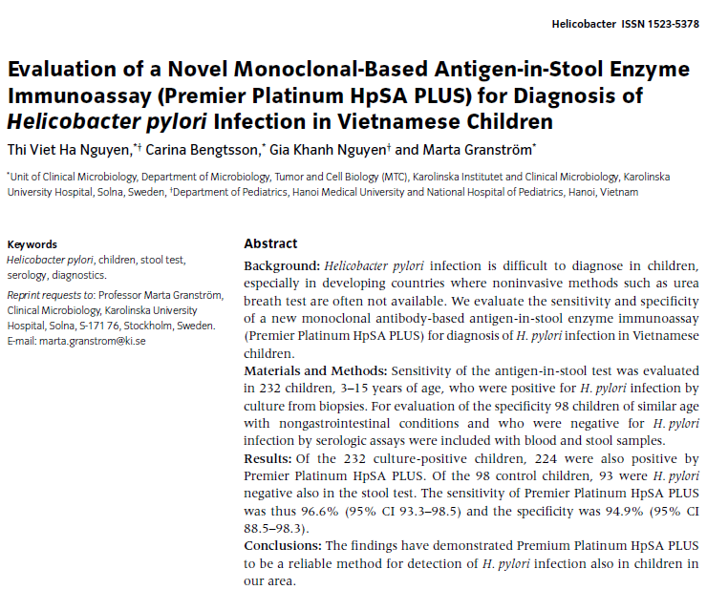
Test HP trong phân ở trẻ em Việt Nam

Slide 19
Chỉ định tiệt trừ HP
Nhiễm HP + loét đường tiêu hóa
Nhiễm HP + người thân trực hệ bị K dạ dày
Nhiễm HP + thiếu máu thiếu sắt kháng trị đã loại trừ các NN khác
Nhiễm HP dựa trên mẫu sinh thiết + không loét đường tiêu hóa → có thể cân nhắc.

Slide 20
Điều trị tiệt trừ HP
In vitro: HP nhạy với hầu hết các KS.
In vivo: không có KS nào tiệt trừ được HP khi dùng đơn lẻ.
Vai trò thuốc kháng tiết:
. tăng pH dạ dày → kéo dài thời gian bán hủy KS → tăng hiệu quả tiệt trừ.
. một số PPI có tác dụng kháng khuẩn
. giảm tác dụng ngoại ý của phác đồ kết hợp → tăng dung nạp
Thường sử dụng PPI hơn anti-H2, mặc dù bằng chứng hiệu quả không khác biệt rõ.
Gerrits et al., Lancet Infect Dis 2006; 6(11):699-709

Slide 21
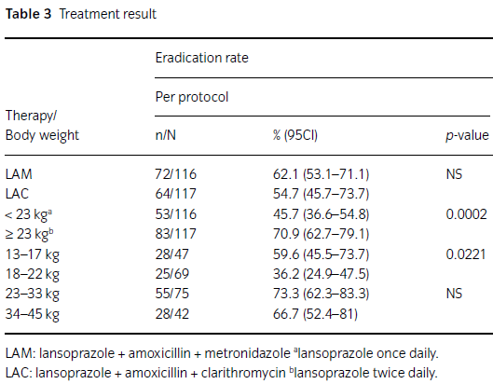
Hiệu quả của các phác đồ tiệt trừ HP trên trẻ em Việt Nam
Nguyen Thi Viet Ha et al., Helicobacter 2008; 13:550-556

Slide 22
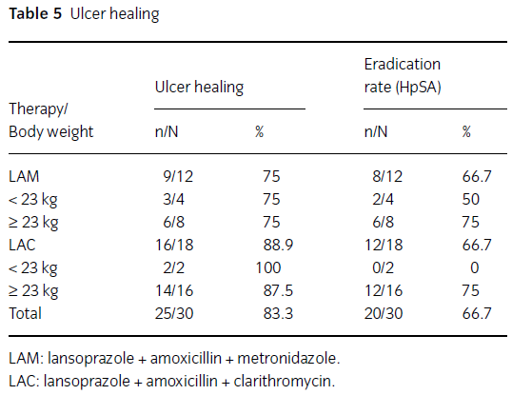
Tiệt trừ HP và lành vết loét trên trẻ em VN
Nguyen Thi Viet Ha et al., Helicobacter 2008; 13:550-556

Slide 23
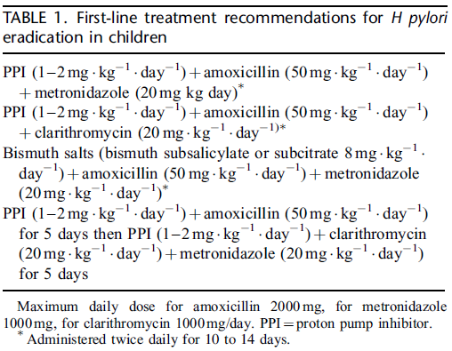
Phác đồ first-line ở trẻ em (theo ESPGHAN và NASPGHAN 2011)
Koletzko et al., JPGN 2011; 53:230-243

Slide 24
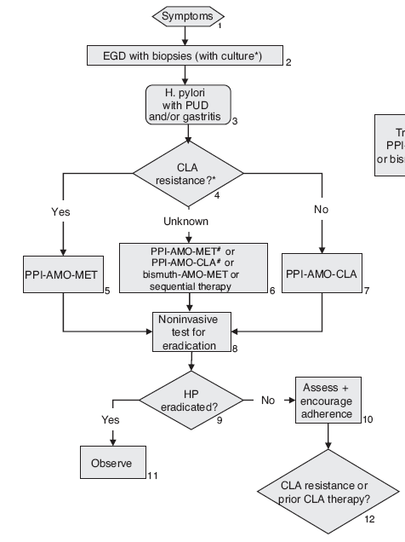

Slide 25
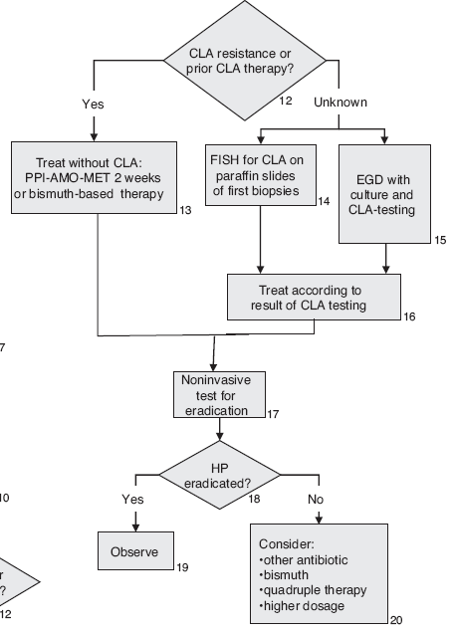

Slide 26
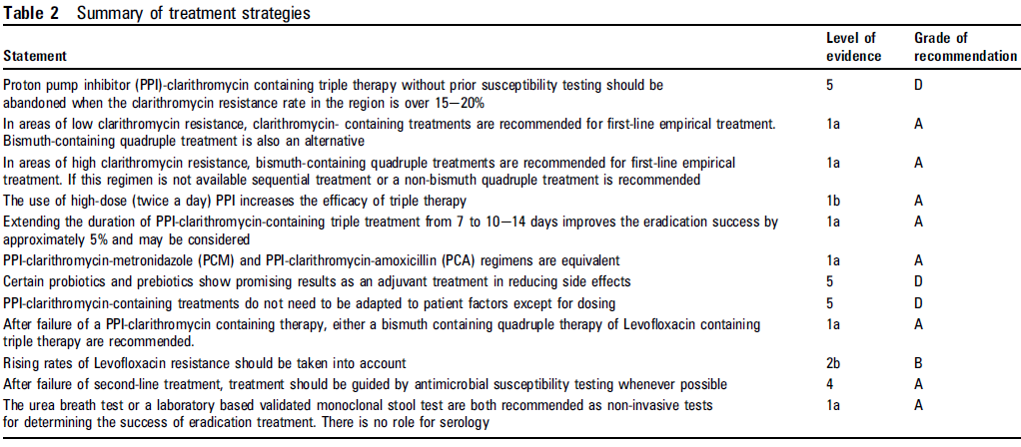
Quan đểm của Maastricht IV về chiến lược điều trị
Malfertheiner et al., Gut 2012; 61:646-664

Slide 27
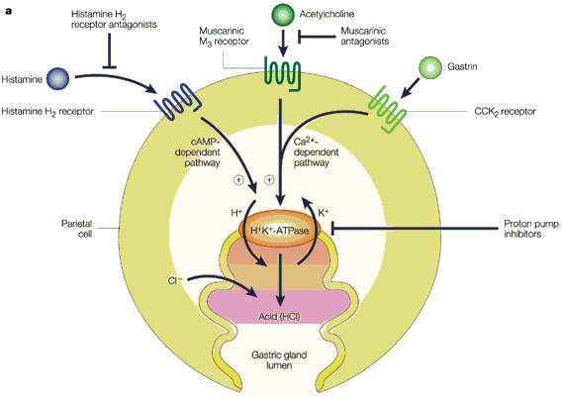
Các thuốc ức chế bài tiết acid tại dạ dày

Slide 28
Proton-pump inhibitor (PPI)
Nên cho trước bữa ăn đầu tiên trong ngày. Một số trường hợp cần thêm 1 liều nữa trước bữa ăn chiều.
Không dùng cùng lúc với anti-H2, prostaglandin, somatostatin analogue (octreotide).
PPI 1 liều/ngày làm giảm 66% tiết acid sau 5 ngày → không dùng “khi cảm thấy cần”.
Một số trường hợp có thể dùng 2 liều/ ngày trong 2-3 ngày đầu để giảm nhanh triệu chứng.

Slide 29
Các dạng PPIs
Omeprazole (1989)
Lanzoprazole (1995)
Rabeprazole (1999)
Pantoprazole (2000)
Esomeprazole (2001)
Zegarid (dạng phóng thích nhanh của Omeprazole)

Slide 30
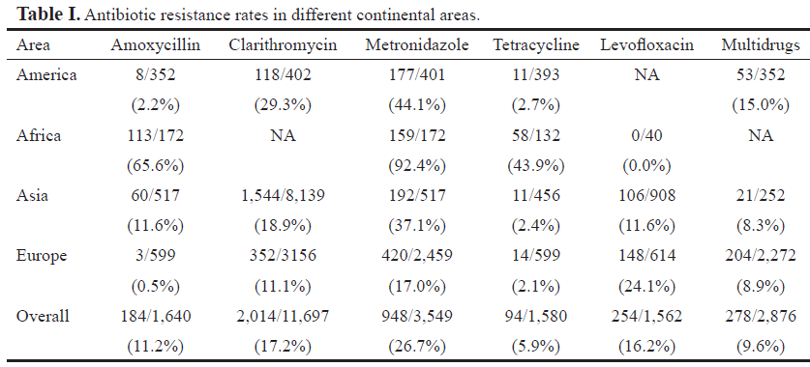
Đề kháng kháng sinh
Francesco et al., J Gastrointestin Liver Dis 2010; 19(4):409-414

Slide 31
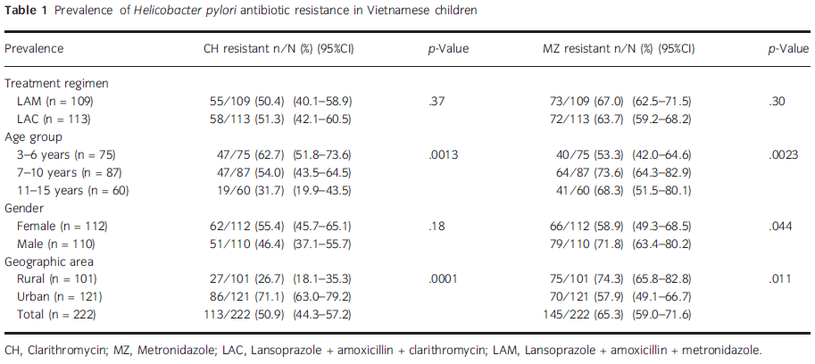
Đề kháng KS ở trẻ em Việt Nam
Nguyen Thi Viet Ha et al., Helicobacter 2012; 17:319-325

Slide 32
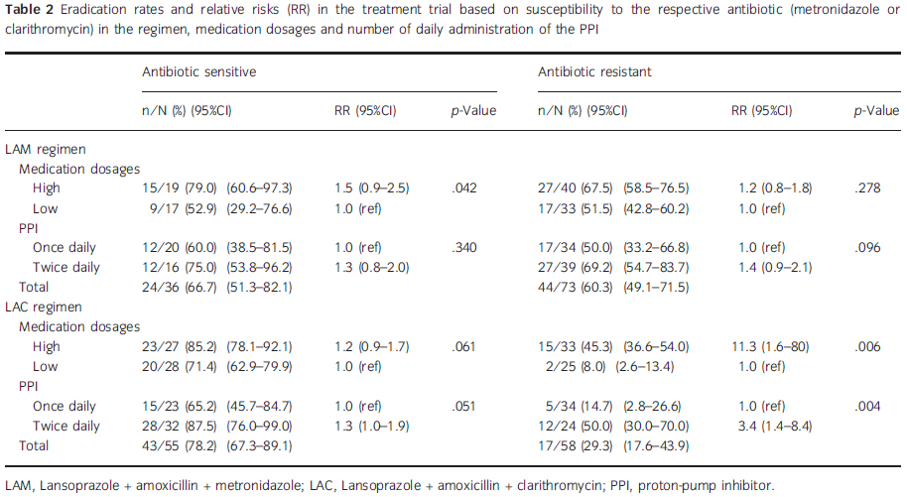
Nguyen Thi Viet Ha et al., Helicobacter 2012; 17:319-325

Slide 33
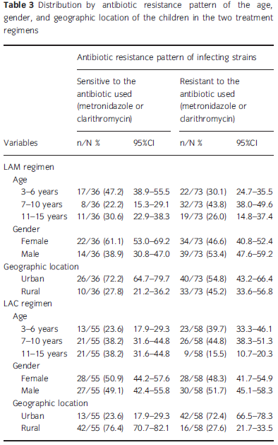
Nguyen Thi Viet Ha et al., Helicobacter 2012; 17:319-325

Slide 34
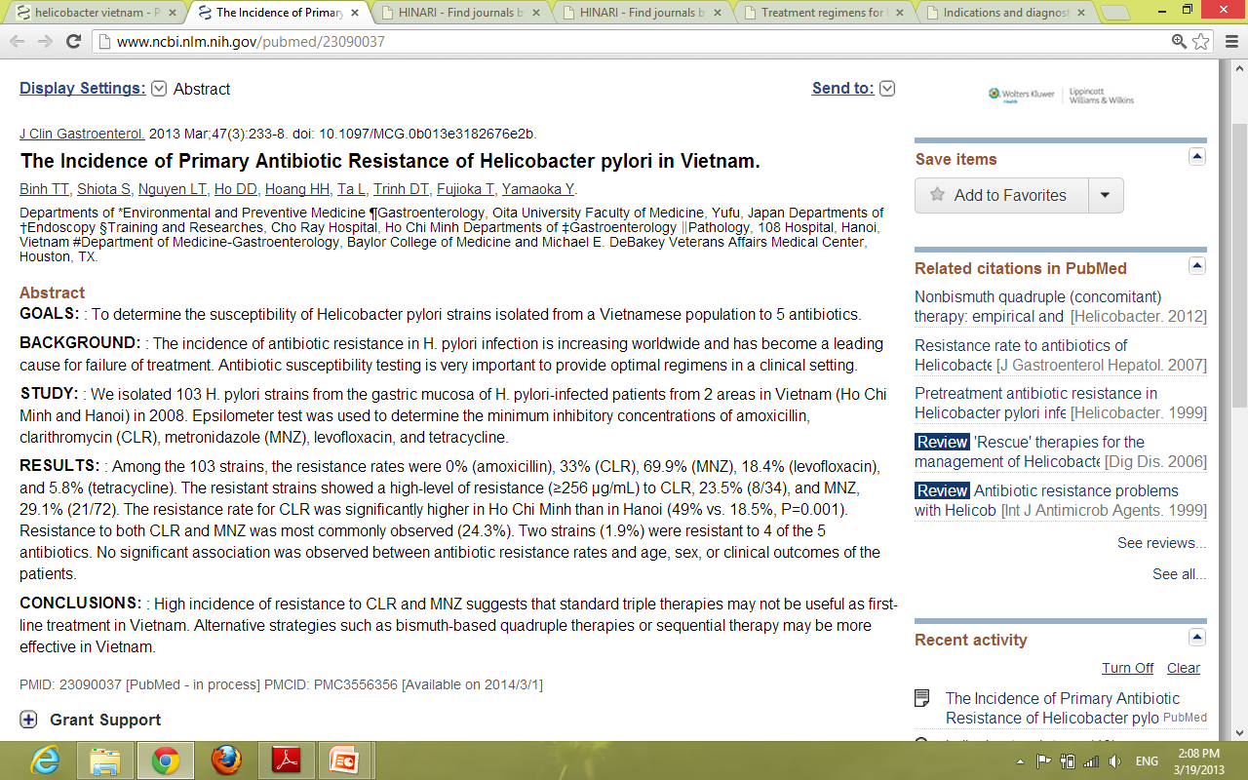

Slide 35
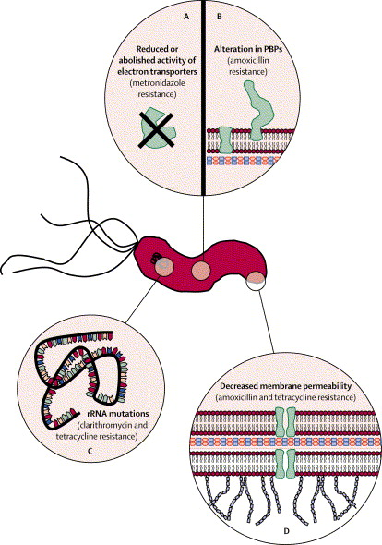
Cơ chế đề kháng với kháng sinh của HP

Slide 36
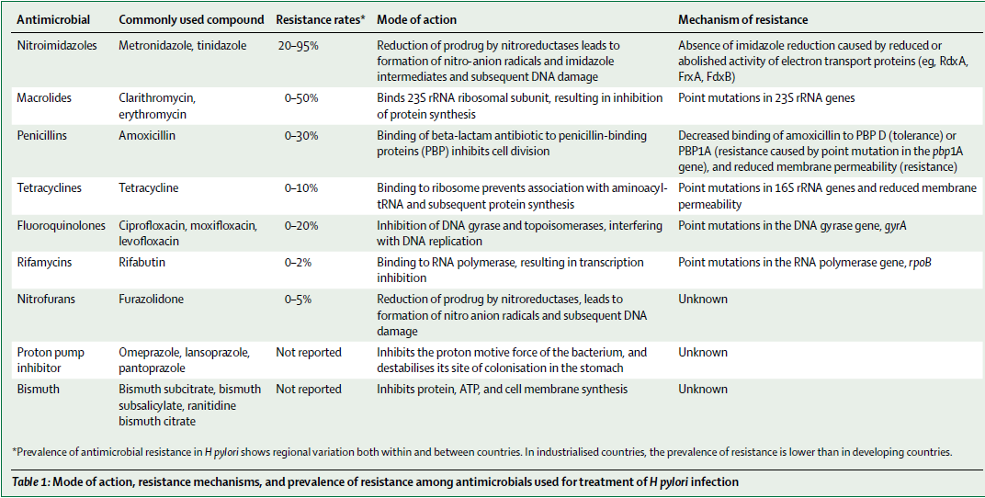
Cơ chế tác động của KS và đề kháng
Gerrits et al., Lancet Infect Dis 2006; 6(11):699-709

Slide 37
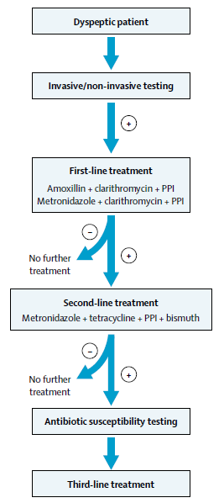
Khi nào cần test về tính đề kháng KS?
Gerrits et al., Lancet Infect Dis 2006; 6(11):699-709

Slide 38
Khi nào cần test về tính đề kháng KS? Quan điểm của Maastricht IV
Trước lựa chọn first-line therapy: chỉ thực hiện các test đề kháng KS ở những vùng kháng clarithromycin cao, nếu dự định dùng 3 loại có clarithromycin.
Trước lựa chọn second-line therapy: nên cân nhắc test đề kháng KS nếu có thực hiện nội soi lại.
Sau khi second-line therapy cũng thất bại: phải thực hiện test đề kháng KS.
Malfertheiner et al., Gut 2012; 61:646-664

Slide 39
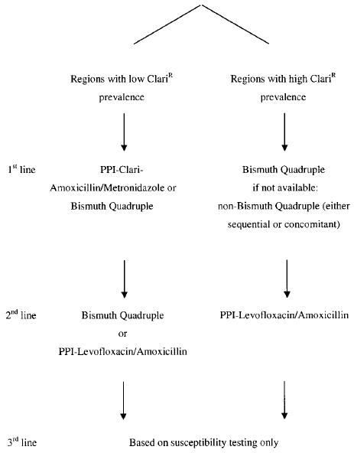
Chọn phác đồ tùy vào tình hình kháng clarithromycin
Malfertheiner et al., Gut 2012; 61:646-664

Slide 40
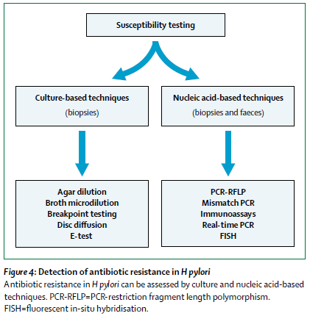
Các test về tính đề kháng KS của HP
Gerrits et al., Lancet Infect Dis 2006; 6(11):699-709

Slide 41
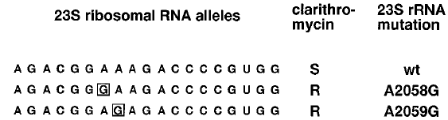
Kháng clarithromycin
Đột biến điểm tại 23S rRNA
Báo cáo đầu tiên vào năm 1996
Versalovic et al., Antimicrob Agents Chemother 1996; 40(2):477-480

Slide 42
Ảnh hưởng của đề kháng nitroimidazole lên thất bại điều trị
Phác đồ 3 loại có PPI và nitroimidazole:
. Nhạy nitroimidazole: tiệt trừ thành công 90%
. Kháng nitroimidazole: thành công 73%
Phác đồ 3 loại có bismuth và nitroimidazole:
. Nhạy nitroimidazole: tiệt trừ thành công 89%
. Kháng nitroimidazole: thành công 53%
Phác đồ 4 loại có PPI, bismuth và nitroimidazole:
. Nhạy nitroimidazole: tiệt trừ thành công 92%
. Kháng nitroimidazole: thành công 83%
Gerrits et al., Lancet Infect Dis 2006; 6(11):699-709

Slide 43
Ảnh hưởng của đề kháng macrolide lên thất bại điều trị
Phác đồ 2 loại có macrolide (với PPI hoặc bismuth):
. Nhạy macrolide: tiệt trừ thành công 68%
. Kháng macrolide : thành công 33%
Phác đồ 3 loại có macrolide:
. Nhạy macrolide : tiệt trừ thành công 86%
. Kháng macrolide : thành công 25%
Gerrits et al., Lancet Infect Dis 2006; 6(11):699-709

Slide 44
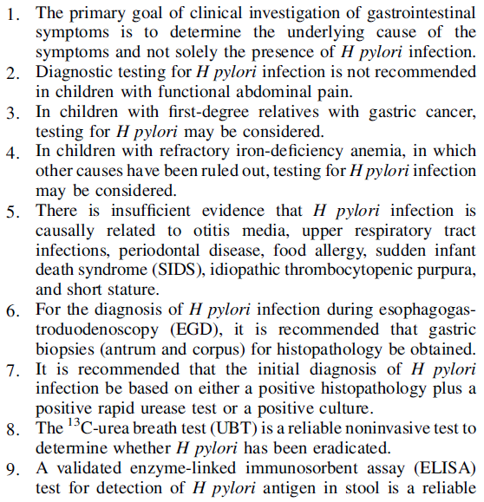
Khuyến cáo của ESPGHAN và NASPGHAN 2011
Koletzko et al., JPGN 2011; 53:230-243

Slide 45
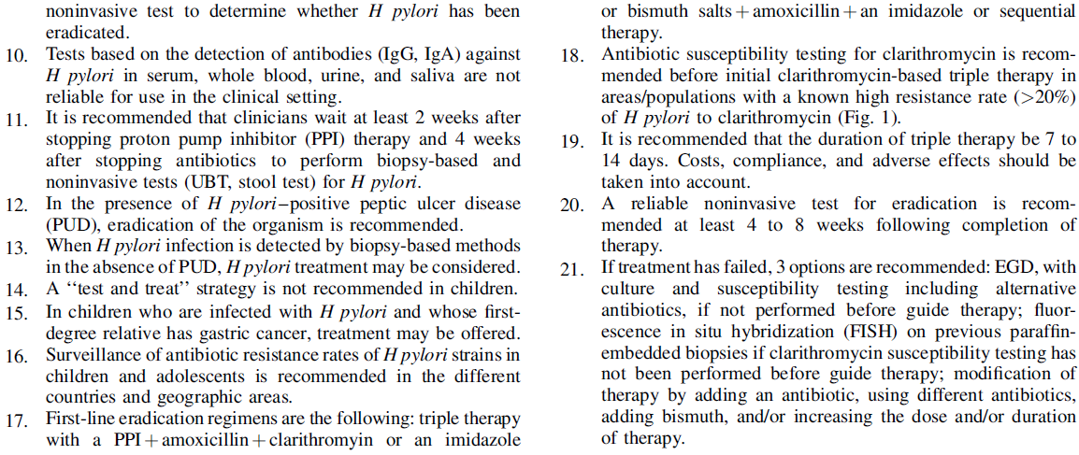
Khuyến cáo của ESPGHAN và NASPGHAN 2011
Koletzko et al., JPGN 2011; 53:230-243

Slide 46
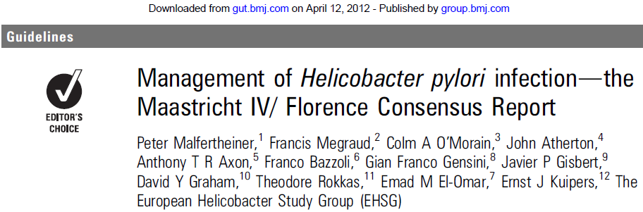
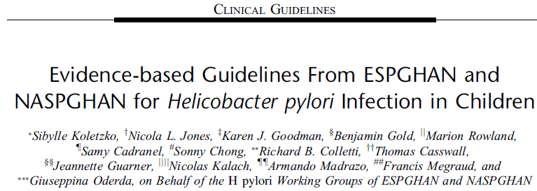
Tài liệu tham khảo chính

